Slide 1
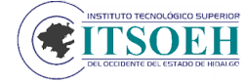
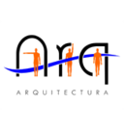

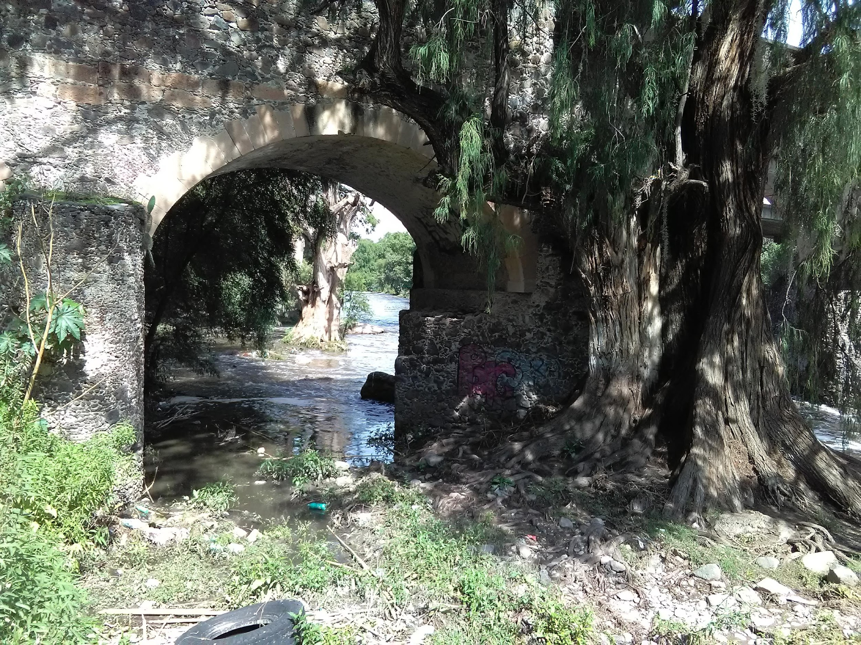
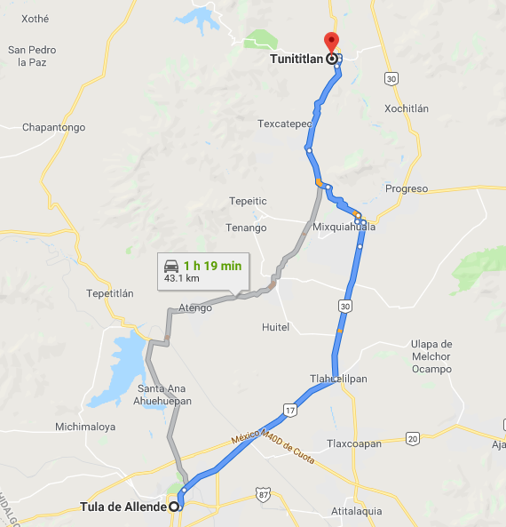
CENTRO DE INFORMACIÓN CULTURAL Y NATURAL
DEL VALLE DE MEZQUITAL
CLAVE:CEPOSIR-C2
CATEGORÍA: CULTURAL
SUBCATEGORÍA: ÉPOCA POST INDEPENDENCIA REVOLUCIONARIA
LUGARES CULTURALES
PÁG. 1
Nombre del lugar:
El Puente “La Cruz” / Puente de Tunititlan
Ubicación y Localización:
Tunititlan, límite entre los municipios de Chilcuautla y Mixquiahuala de Juárez
Clima:
Coordenadas:
20°14'24.99'' N 99°13'50.94"W
Semiseco-Templado.
Temperatura: 17°C.
Número de habitantes:
Precipitación pluvial: Anual 509 mm
2403 habitantes (2010)
Antecedentes históricos: La necesidad de comunicar a los municipios de Chilcuautla y
Mixquiahuala de Juárez llevó a los habitantes de la comunidad de Tunititlán a construir el
puente aproximadamente en la primer mitad del siglo XVIII. Está construido principalmente con mampostería. Según los habitantes de la comunidad esta obra ha tenido una reparación en la década de los 30’s y una más en el año de 1999, esta última por el daño recibido de varios tráileres cargados que atravesaron el puente.
Humedad: 33 %
Subcategoría: Época post independencia
Descripción contextual (social, ambiental,
cultural): El puente se erige sobre el río Tula el cual se encuentra en una condición ambiental lamentable, además en las orillas se puede ver basura y demás. Caminando un poco en el sentido del flujo del río se puede encontrar un espacio agradable acondicionado por los pobladores donde se puede ir a comer o simplemente pasar el rato. En el puente hay un altar dedicado a una familia.
Descripción Urbana Arquitectónica: Esta construcción está hecha de mampostería, se sostiene sobre ocho arcos que descansan en basamentos piramidales, en la parte superior tiene un murete de protección y el piso del puente está hecho con piedra. Se encuentra a unos 30 metros a lado del puente de concreto lo que crea un contraste entre estas dos construcciones.
Tipología: El puente se encuentra aun alejado de la comunidad de Tunititlán y su contraste es el puente realizado recientemente que es de concreto, sin embargo, en la comunidad la mayoría de las construcciones ya están hechas con materiales mas comerciales como block, etc.
.
Lengua: Hñähñú, Náhuatl
Costumbres y tradiciones: En la comunidad de Tunititlán entre las actividades religiosas se encuentran: semana santa, una fiesta patronal anual en honor a San Salvador a principios de agosto. También se celebra la feria del pulque en la hacienda Demiño.
Uso: Transitar.
Perímetro y dimensiones:
75m x 5m de ancho aproximadamente
Dinámicas socioculturales en torno al elemento urbano-arquitectónico:
Como tal el puente no tiene una dinámica mayor a el motivo de su construcción que es comunicar ambos extremos de la orilla del río Tula, sin embargo, el lugar aledaño al puente ha sido acondicionado con bancas y barras de concreto y es una zona de convivencia y estar. Este lugar tiene cierta importancia para los pobladores ya que se han llevado a cabo algunos trabajos para mejorarlo, entre los más recientes se puede destacar un pequeño muro de mampostería en la orilla del río y la construcción de las bancas.
Justificación:
Localización :
La importancia de este lugar radica en varios aspectos, por un lado se puede destacar la construcción por ser atractiva visualmente por los materiales y la forma en que está hecha, de igual forma el puente tiene un motivo funcional que es comunicar dos municipios que se ven separados por el cauce del río Tula cosa que tiene un gran valor para la comunidad ya que el puente significa de alguna forma un elemento que ayudó al desarrollo de la población.

